Slide 1




PROGRAMOZÁSI TECHNOLÓGIÁK
6. óra – TERVEZÉSI MINTÁK
2024.04.12
Szalai Patrik
szalai.patrik@uni-milton.hu

Slide 2
PROGRAMOZÁSI TECHNOLÓGIÁK
6. óra – Tervezési Minták
TÉMAKÖRÖK:
Tervezési Minták
Architekturális Minták
Létrehozási T. minták
Minták típusai
Architekturális minták
Létrehozási tervezési minták
Szerkezeti tervezési minták
Viselkedési tervezési minták
MVC
ASP.NET MVC
MPV, MVVM
Többrétegű architektúra
Singleton
Prototype
Factory Method
Abstract Factory
Szerkezeti T. Minták
Viselkedési T. minták
Adapter
Decorator
Proxy
State
Observer
Template Method
Strategy
Visitor

Slide 3
PROGRAMOZÁSI TECHNOLÓGIÁK
6. óra – Tervezési Minták
TERVEZÉSI MINTÁK
GOF-tól az Agile-ig
Típusok
Mire jók a tervezési minták? Gyakori programozói feladatokat oldanak meg.
Kik készítik őket? Gyakorlott programozók, jól bevált best-practice-eket gyűjtenek össze nekünk.
Mit adnak a tervezési minták? Könnyen bővíthető, rugalmas osztályszerkezetet.
Oké, de mi a trükk? Tudnunk kell alkalmazni technikai osztályokat!
Architekturális minták Magasszintű felépítési minták
Létrehozási Tervezési minták Objektumok létrehozását leíró minták
Szerkezeti Tervezési minták Osztály és Objektumkompozíciót leíró minták
Viselkedési Tervezési minták Objektum viselkedés és interakció minták
Notes:
Gyakori programozói feladatokat oldanak meg.

Slide 4
PROGRAMOZÁSI TECHNOLÓGIÁK
6. óra – Tervezési Minták
ARCHITEKTURÁLIS MINTÁK
MVC
ASP.NET MVC

Slide 5

PROGRAMOZÁSI TECHNOLÓGIÁK
6. óra – Tervezési Minták
ARCHITEKTURÁLIS MINTÁK
Az Architektúra
A programnak azon része, amely általában nem változik
Komponensek, elrendezéseik és a közöttük lévő relációk
A teljes rendszer funkcionalitását, teljesítményét és üzemeltetési folyamatait formázza
Lecserélése olyan, mint egy motorcsere (másik típusra) egy autóban
Órán vizsgált minták
MVC – Model-View-Controller
ASP.NET Framework MVC
MVVM – Model View View-Model
MVP – Model View Presenter
Többrétegű Architektúra
4

Slide 6
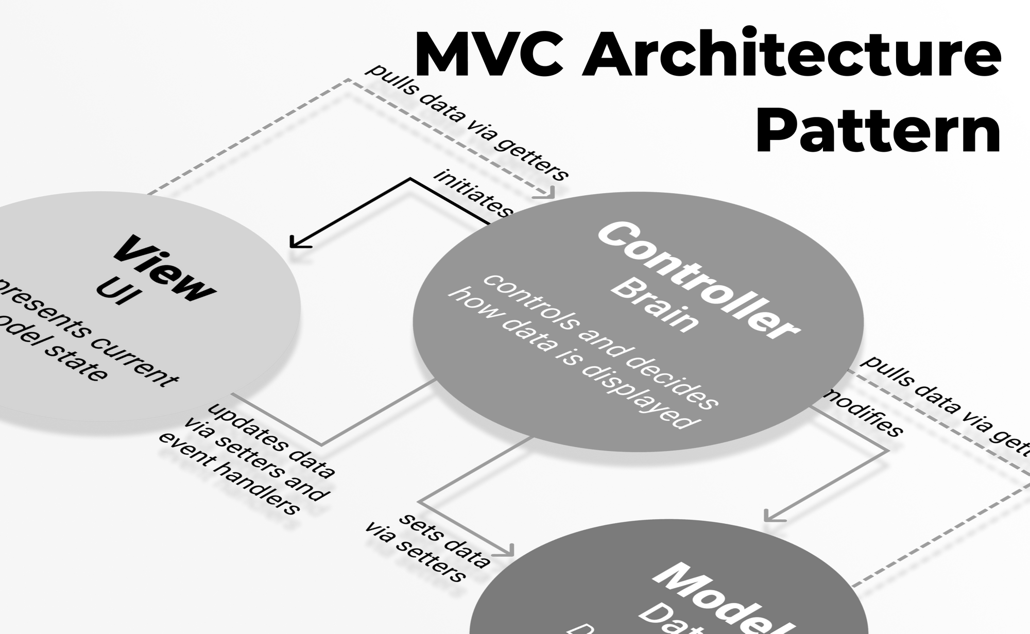
PROGRAMOZÁSI TECHNOLÓGIÁK
6. óra – Tervezési Minták
ARCHITEKTURÁLIS MINTÁK
MVC – Model-View-Controller
Három fő komponense:
Model
Az adatokat kezelő réteg
Tárolás, Visszaolvasás valamint adatokon végzett műveletek függvényei.
View
A UI megjelenítéséért, valamint Input továbbításáért felelős réteg
Vezérlőelemek, felhasználónak szánt adatok és azok formázása
Controller
Vezérlő réteg
Vezérlőelemek eseményeire reagálva hívja meg a modell megfelelő függvényeit
Adatok változásánál értesíti a View-t, hogy frissítsen
Üzleti logika is itt helyezkedik el általában
Kérdés: Mi az üzleti logika?

Slide 7
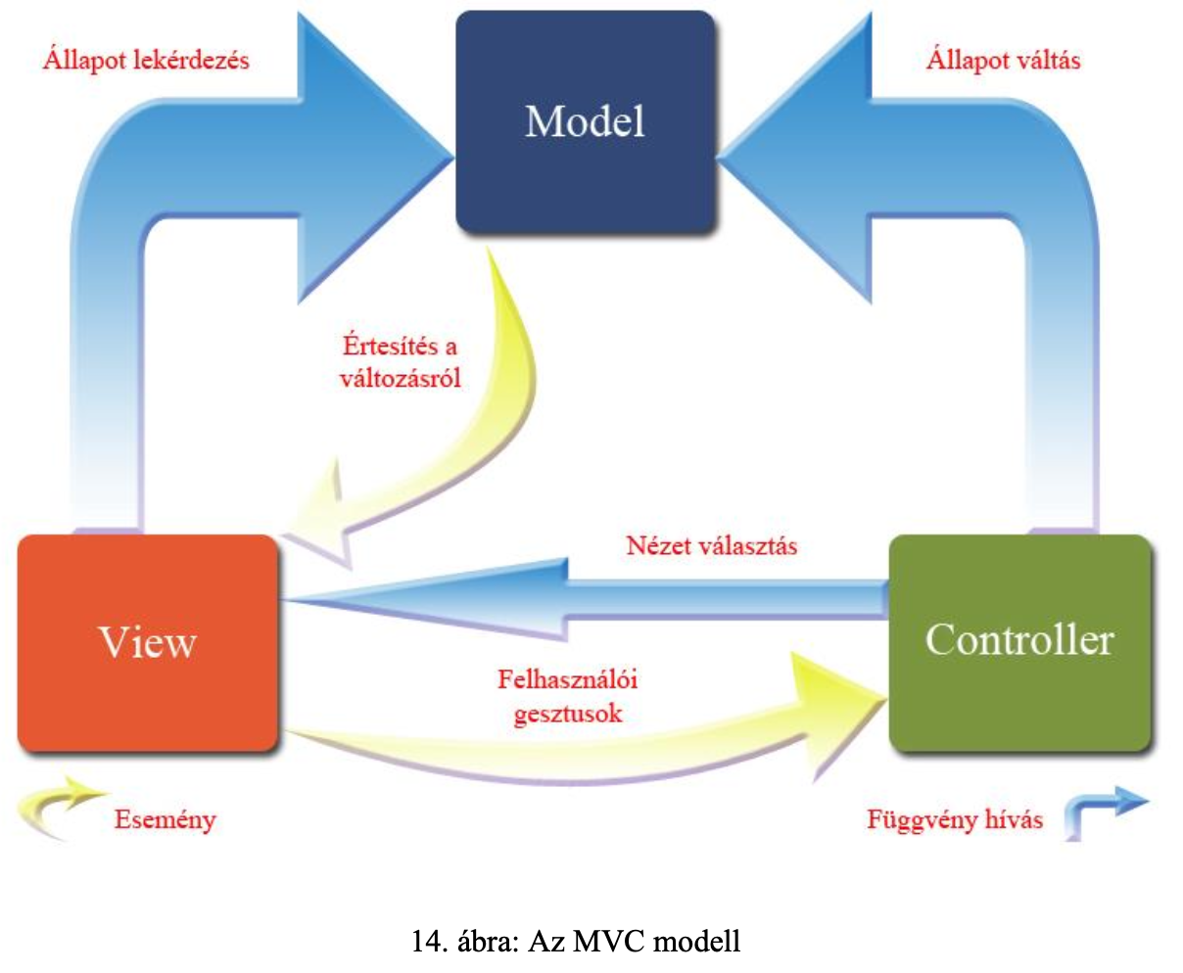
PROGRAMOZÁSI TECHNOLÓGIÁK
6. óra – Tervezési Minták
ARCHITEKTURÁLIS MINTÁK
MVC – Model-View-Controller
MVC – Model-View-Controller
Három egységre bontott alkalmazás
Külön egység felelősségek
Megjelenítés
Adatok kezelése
Input kezelése
Ha lecseréljük bármelyiket, a többi még maradhat
MVC újításai:
Egy modellhez több nézet is tartozhat
Minden nézet ugyanannak a modellnek a belső állapotát jeleníti meg
Bármelyik nézeten végzett input ugyanúgy eljut a Controllerhez
Változás esetén a Controller értesíti a nézeteket
Kérdés: Milyen tanult best-practice-eket fedezhetünk itt fel?
Notes:
Separation of Concerns
Alacsonyabb csatoltság monolitikus, strukturálatlan rendszerekhez képest

Slide 8
PROGRAMOZÁSI TECHNOLÓGIÁK
6. óra – Tervezési Minták
ARCHITEKTURÁLIS MINTÁK
MVC – MVMM – MVP
VIEW
INPUT
VIEW
INPUT
VIEW
INPUT
CONTROLLER
PRESENTER
VIEW-MODEL
MODEL
MODEL
MODEL
MVC
MVP
MVVM
Notes:
Separation of Concerns
Alacsony csatoltság

Slide 9
PROGRAMOZÁSI TECHNOLÓGIÁK
6. óra – Tervezési Minták
ARCHITEKTURÁLIS MINTÁK
MVP, Megjelenítő
Az MVC továbbfejlesztése
A modell nem a nézetet, hanem a megjelenítőt értesíti változás esetén
A Megjelenítő
Lekéri az adatokat a modellből
Feldolgozza
Megformázza
És visszaadja a Nézet számára
Könnyebb tesztelhetőséget eredményez az MVC-nél.
Közvetítő szerepének köszönhetően a Presenterhez könnyebb Business Logic Egységteszteket írni, GUI komponensek bevonása nélkül.
MVC-nél a Controller gyakran erős csatoltságban van a Nézettel és Modellel, emiatt nehezebb elkülöníteni és tesztelni az üzleti logika működését

Slide 10
PROGRAMOZÁSI TECHNOLÓGIÁK
6. óra – Tervezési Minták
ARCHITEKTURÁLIS MINTÁK
MVVM, Nézetmodell
Az MVP továbbfejlesztése
A nézetben a lehető legkevesebb üzleti logika van
A nézetmodell végez minden feladatot a nézet helyett
Így a nézet csak a megjelenítésért felel
Erősebb SoC, még alacsonyabb csatoltság
Modern UI Framework támogatás
Beépített adatkötés – Automatikus Sync
Notes:
"Imagine you have a bank account and a mobile banking app. With data binding, it's like the app and your bank account are connected in real-time. When you make a deposit or withdrawal on your app, your bank account balance updates automatically without you having to check separately. Similarly, if you deposit money at the bank, your app instantly reflects the new balance. Data binding creates this seamless connection between the app and your account, ensuring they're always in sync, which makes managing your finances easier and more efficient."

Slide 11

PROGRAMOZÁSI TECHNOLÓGIÁK
6. óra – Tervezési Minták
ARCHITEKTURÁLIS MINTÁK
ASP.NET MVC Framework
Fejlesszünk MVC alapú webalkalmazásokat
Előnyök:
Integrált ASP.NET Core képességek pl.:
Master page-ek és konzisztens elrendezések
Beépített felhasználókezelés
HTML5 Kompatibilitás
Adatbázis csatlakozók
...
Nézzünk példákat: Link
Notes:
"Imagine you have a bank account and a mobile banking app. With data binding, it's like the app and your bank account are connected in real-time. When you make a deposit or withdrawal on your app, your bank account balance updates automatically without you having to check separately. Similarly, if you deposit money at the bank, your app instantly reflects the new balance. Data binding creates this seamless connection between the app and your account, ensuring they're always in sync, which makes managing your finances easier and more efficient."

Slide 12

PROGRAMOZÁSI TECHNOLÓGIÁK
6. óra – Tervezési Minták
MVC KOMPONENSEK
KOMPONENSEK
LOGIKÁK
Notes:
Nyáklap + Elem
1 Flip Flop IC
1 Dióda
1 Lámpa
1 Gomb vagy kapcsoló

Slide 13
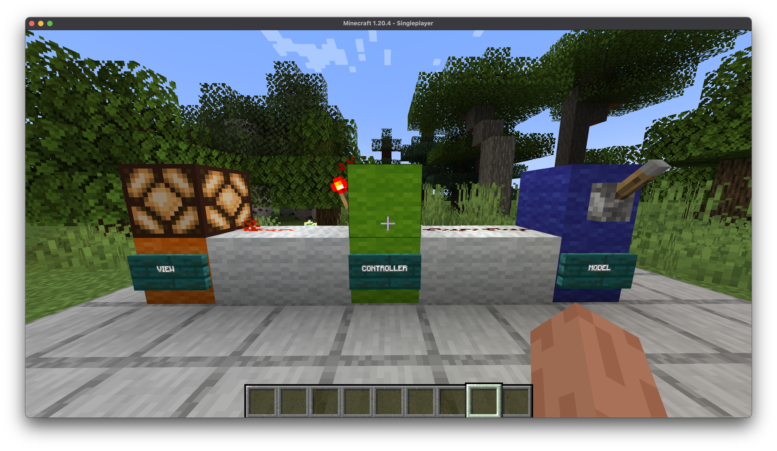

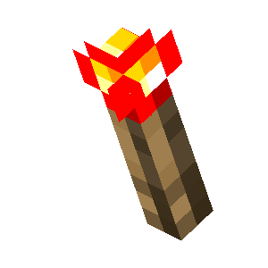
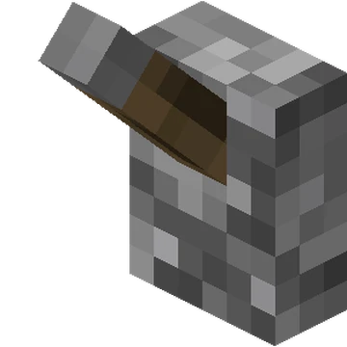
PROGRAMOZÁSI TECHNOLÓGIÁK
6. óra – Tervezési Minták
MVC KOMPONENSEK
Modell
Az alkalmazás azon részei, amelyek az adatokat „szállító” logikát implementálják.
A példában ez egy egyszerű boolean belső állapotot jelöl.
Továbbá ha elvonatkoztatunk a modelltől, akkor a kapcsoló egy, a Controller felé menő INPUT is.
Vezérlő
A felhasználói interakciót kezelik, dolgoznak a modellobjektumokkal és kiválasztják a megfelelő nézetet a megjelenítéshez.
A példánkban egy egyszerű „NOT” inverter kapuként megfordítja az inputot és felkapcsolja a lámpát.
Nézet
A felhasználói felület megjelenítő komponensei.
Azokból az adatokból készül, amelyek a modellrétegből átjönnek.
A példánkban egy bekapcsolt állás jön át, melyet a lámpa fénnyel jelenít meg.
Notes:
MODEL
A modellobjektumok gyakran fogadnak adatokat az
adatbázisból és tárolják azokat magukban. Például egy Termékobjektum lekérhet adatokat
adatbázisból, dolgozhat vele, majd a módosított adatokat visszaírhatja a Terméktáblába az SQL Szerveren.
Kisebb alkalmazások esetében a modellek inkább koncepcionálisak, mint fizikailag megvalósítottak.
Például ha az alkalmazás kizárólag olvassa és megjeleníti az adatokat, akkor nincs konkrétan
megvalósítva a modellréteg és a hozzá tartozó osztályszerkezet. Ebben az esetben a modellréteget csak az adattoló objektumok reprezentálják.
CONTROLLER
Egy MVC-alkalmazásban a nézet csak információt jelenít meg; a vezérlő kezeli
és reagálja le a felhasználói interakciót. Például a vezérlő kezeli a query sztring értékeket,
továbbítja a modell felé, melyek a megfelelő adatbázis-lekérdezést állítják össze az átadott
értékek alapján.
VIEW
Lehet például egy szerkesztő nézete a Terméktáblának, amely
állhat szövegdobozokból, gombokból, lenyíló menükből stb., melyek a Termékobjektum
aktuális állapotát mutatják.

Slide 14
PROGRAMOZÁSI TECHNOLÓGIÁK
6. óra – Tervezési Minták
MVC KOMPONENSEK
Input logika
User Input validálások és bemenetek parancsokká alakítása a rendszer számára
Gombok, kapcsolók, form-ok...
Üzleti logika
Szabályok, algoritmusok és folyamatok, melyek a rendszer fő funkcionalitását diktálják
Annak érdekében, hogy az adat teljesítse a rendeltetését
Adat validáció, számítások, adat tárolás/felolvasás...
Megjelenítési logika
Az adatok UI-n való megjelenítésének szabályai a felhasználó számára
Formázás, styling, vizuális megjelenítési opciók...
Notes:
MODEL
A modellobjektumok gyakran fogadnak adatokat az
adatbázisból és tárolják azokat magukban. Például egy Termékobjektum lekérhet adatokat
adatbázisból, dolgozhat vele, majd a módosított adatokat visszaírhatja a Terméktáblába az SQL Szerveren.
Kisebb alkalmazások esetében a modellek inkább koncepcionálisak, mint fizikailag megvalósítottak.
Például ha az alkalmazás kizárólag olvassa és megjeleníti az adatokat, akkor nincs konkrétan
megvalósítva a modellréteg és a hozzá tartozó osztályszerkezet. Ebben az esetben a modellréteget csak az adattoló objektumok reprezentálják.
CONTROLLER
Egy MVC-alkalmazásban a nézet csak információt jelenít meg; a vezérlő kezeli
és reagálja le a felhasználói interakciót. Például a vezérlő kezeli a query sztring értékeket,
továbbítja a modell felé, melyek a megfelelő adatbázis-lekérdezést állítják össze az átadott
értékek alapján.
VIEW
Lehet például egy szerkesztő nézete a Terméktáblának, amely
állhat szövegdobozokból, gombokból, lenyíló menükből stb., melyek a Termékobjektum
aktuális állapotát mutatják.

Slide 15

PROGRAMOZÁSI TECHNOLÓGIÁK
6. óra – Tervezési Minták
TÖBBRÉTEGŰ ARCHITEKTÚRA
RÉTEGEK
PÉLDÁK

Slide 16
PROGRAMOZÁSI TECHNOLÓGIÁK
6. óra – Tervezési Minták
TÖBBRÉTEGŰ ARCHITEKTÚRA
Rétegek
A program jól elszeparált részei
Akár külön gépen is futhatnak
Interfészeken keresztül kommunikálnak (M2M és East-to-West kommunikáció)
Mindig csak a felettük és alattuk levő réteggel kommunikálhatnak
Nagyon laza csatoltság, csak interfészektől függ a rugalmasság
3 rétegű architektúra
GUI
Business Logic
Database (vagy perzisztencia réteg)
Eltérések az MVC-től
A GUI nem kommunikálhat az adatbázisréteggel
Az MVC-nél a modell közvetlenül értesíti a nézeteket a változásokról

Slide 17



PROGRAMOZÁSI TECHNOLÓGIÁK
6. óra – Tervezési Minták
TÖBBRÉTEGŰ ARCHITEKTÚRA
Tipikus felépítés
Kliens
Alkalmazásszerver
Adatbázisszerver
A Kliens
Lehet Vékony- vagy Vastagkliens
Alkalmazásszerver
Magát az alkalmazást futtató és ezáltal üzleti logikát kiszolgáló szerver(ek)
Adatbázisszerver
Adatok tárolását és felolvashatóságát biztosító szerver pl. mySQL

Slide 18
PROGRAMOZÁSI TECHNOLÓGIÁK
6. óra – Tervezési Minták
LÉTREHOZÁSI MINTÁK
SINGLETON
PROTOTYPE
FACTORY METHOD
ABSTRACT FACTORY

Slide 19

PROGRAMOZÁSI TECHNOLÓGIÁK
6. óra – Tervezési Minták
LÉTREHOZÁSI TERVEZÉSI MINTÁK
Gyártsunk objektumokat!
Feladatuk, hogy megszűntessék a függőséget, melyet sok-sok „new” példány okoz.
Ahelyett, hogy mi magunk legyártunk manuálisan egy példányt ( pl. new Kutya() )
Egy létrehozási folyamatra bízzuk, hogy azt meghívva mindig az aktuális követelményeknek megfelelő példányt kapjunk. ( pl. kutyaGenerator.createKutya() )
Az órán vizsgált létrehozási minták:
Singleton – Egyke
Prototype – Prototípus
Factory Method – Gyártómetódus
Abstract Factory – Absztrakt gyár
Notes:
Nincs példány, nincsenek metódusok.

Slide 20
PROGRAMOZÁSI TECHNOLÓGIÁK
6. óra – Tervezési Minták
SINGLETON
Az Egyke
Gyakran kell úgy megírnunk egy osztályt, hogy abból csak egyetlen példány keletkezhessen.
Kérdés: Milyen eseteket ismer, ahol Singletonra van szükség?
Nincs Konstruktor, van Osztályszintű Metódus
Az osztályból a konstruktorával készíthetünk példányt
A konstruktor metódusait példányosításkor hívjuk meg
Ha van publikus konstruktor, akkor akárhány példányt készíthetünk
Ha nincs konstruktor... Akkor?
Osztályszintű metódus
Akkor is hívhatók, ha nincs példány.
A Singletonnak 1 getInstance metódusa van, ami mindenkinek ugyanazt a példányt adja vissza
Ezt a példányt is létre kell hozni, de az osztály részét képező metódus hívja csak a privát konstruktort
Notes:
0 Nincs példány, nincsenek metódusok.
Resource Management:
When you have a shared resource, such as a database connection, file system, or thread pool, that needs to be accessed by multiple parts of the application, but you want to ensure that only one instance of the resource is created and used throughout the application.
Logging:
In logging frameworks, you might want to use a Singleton to represent the logger instance. This allows different parts of the application to log messages using the same logger configuration without having to create multiple logger instances.
Caching:
In caching systems, a Singleton pattern can be used to manage the cache instance. This ensures that all parts of the application use the same cache instance to store and retrieve cached data.
Configuration Settings:
When you have global configuration settings that need to be accessed by various components of the application, you can use a Singleton to represent the configuration manager or settings repository.
Thread Pools:
In multi-threaded applications, you might want to use a Singleton to manage a thread pool instance. This allows different parts of the application to submit tasks to the same thread pool for execution.
Hardware Access:
In scenarios where you have limited hardware resources, such as access to a physical device or system, you can use a Singleton to manage the access to that resource and ensure that only one instance of the resource manager is created.

Slide 21
PROGRAMOZÁSI TECHNOLÓGIÁK
6. óra – Tervezési Minták
THREAD-SAFETY
Szálbiztos
A Thread-safety lehetőséget biztosít megosztott erőforrások vagy adatstruktúrák egyidejű elérésére és módosítására
A Thread-safety megelőzi, hogy „versengés” alakuljon ki, károsodjon az adat vagy szinkronizálási hibákba fussunk
Thread-safe és Singleton
Gyakran összeér a két fogalom, sőt van Thread-safe Singleton
De alapvetően más funkciót látnak el
Thread-safe Singleton
Egy osztálynak csak egy példánya van
És globálisan hozzáférhető pontként szolgál több szál számára akár egyidejűleg is

Slide 22
PROGRAMOZÁSI TECHNOLÓGIÁK
6. óra – Tervezési Minták
PROTOTYPE
A Prototípus létrehozási minta
Egy prototípust használ
A prototípust klónozva gyárt objektumokat
A klónoknak saját memória címmel rendelkeznek, így a klón megváltoztatása nem hat ki az eredeti prototípusra
A klónozás: A klónozottal teljesen megegyező objektumot hozunk létre, a belső állapota is ugyanaz
A klón részben, vagy teljesen független a klónozott objektumtól
A prototípus létrehozási minta klónozási formája: Deep copy
Deep copy
Nem csak az objektumból, hanem a benne foglalt objektumokról is másolatot hozunk létre
A prototípusban foglalt objektumok teljesen klónozásra kerülnek, nem referenciaként jelennek meg
Teljes függetlenség a klónozott objektumtól
Shallow copy
Az eredeti objektum referencia típusú mezőit csak másoljuk, azok ugyanoda mutatnak
Csak részben független a klónozott objektumtól
Notes:
Avoiding Costly Initialization:
If the initialization process of an object is resource-intensive or time-consuming, creating new instances by cloning an existing prototype can be more efficient than creating them from scratch.
Dynamic Object Creation:
When the exact type or class of an object is not known at compile time, but it needs to be instantiated dynamically at runtime based on certain conditions, the Prototype pattern allows you to create new instances by cloning prototypes as needed.
Customizable Object Creation:
If you need to create multiple variations of an object with slight differences in configuration or state, the Prototype pattern allows you to create a base prototype and customize each new instance by modifying its properties after cloning.
Immutable Objects:
In scenarios where objects are immutable (i.e., their state cannot be changed after creation), the Prototype pattern provides a way to create new instances with the same initial state by cloning existing prototypes.
Avoiding Subclassing:
Instead of creating subclasses to represent variations of an object, the Prototype pattern allows you to create new instances by cloning prototypes and customizing their properties, avoiding the need for complex class hierarchies.

Slide 23
PROGRAMOZÁSI TECHNOLÓGIÁK
6. óra – Tervezési Minták
FACTORY METHOD
Gyártómetódus
Sok-sok new utasítás kiadása helyett készítsünk gyárat!
Create-el kezdjük: pl.: petGenerator.createKutya(); petGenerator.createMacska()
A gyártómetódus a nevében leírt terméket adja vissza pl: Kutya, Macska
Kérdés: Miért jobb ez, mint egy new Kutya() vagy new Macska()?
Kérdés: Milyen OCP megfelelősséget láthatunk itt?
Gyártás
Az ősben lévő gyártómetódus írja le a gyártás algoritmusát
A gyermek osztály szabja meg, hogy pontosan mit kell gyártani
Algoritmus lépések
A gyártás közös lépsei: Konkrét metódusok az ősben
A gyártás kötelező változó lépései: Az ősben absztrakt metódusok, a gyermek írja felül a termék konstruktorának meghívásával
A gyártás opcionális lépései: Hook metódusok az ősben, ezeket felülírhatjuk
Kérdés: Mit tanultunk a Hook-rol? Példa: MS Office felületén
Notes:
1, Ez azért jobb, mint a new Kutya() vagy a new Macska() konstruktor hívás, mert itt az elkészítés algoritmusát egységbe tudjuk zárni.
Egységbezárás – Miért jó?
Ez azért előnyös, mert ha a gyártás folyamata változik, akkor azt csak egy helyen kell módosítani.
2, OCP, mert csak bővül a gyártás folyamata ritkán változik, az, hogy milyen terméket gyártunk, az gyakrabban
A gyermek osztály dönti el a legyártott termék mivoltát

Slide 24
PROGRAMOZÁSI TECHNOLÓGIÁK
6. óra – Tervezési Minták
ABSTRACT FACTORY
Absztrakt és gyár?
Olyan objektumok létrehozására jó, amelyek képesek egymással interakcióba lépni, együttműködni
Több létrehozásra alaklamas (create method) metódust tartalmaznak
Egyszerre több dolgot gyártunk és azoknak interoperábilisnek kell lenniük egymással

Slide 25

KÖSZÖNÖM A FIGYELMET!
6. óra – TERVEZÉSI MINTÁK
2024.04.12
Szalai Patrik
szalai.patrik@uni-milton.hu

Slide 26
PROGRAMOZÁSI TECHNOLÓGIÁK
6. óra – Tervezési Minták
ALKALMAZOTT MVC
Szoftverkrízis
A programozási nyelvek válasza: Modulok és Moduláris programozás
Az osztály a Modul OOP esetén
Az Osztály
Első megközelítés:
A valóság egy darabkájának absztrakciója
Mérete granularitástól függ
Lehet teljesen technikai is, mely nem kapcsolódik a valósághoz
Második megközelítés:
Összetett, inhomogén adattípus
Sokban hasonlít a rekordhoz, ami szintén ilyen adattípus
Az adatokat és a rajtuk végrehajtott műveleteket egységbe zárjuk. Ezek az egységek az OSZTÁLYOK.
Modul
Forráskód kis része
Egy programozó képes átlátni
Fordítási alegység is
Külön állományban található
Osztály és Rekord
Egy osztály rugalmasabb és több képességgel rendelkezik
Adat és Viselkedés egységbezárása
Az osztály megváltoztatható
Az osztály tartalmazhat metódusokat
Notes:
”Inhomogeneous" refers to something that is not uniform or consistent in its composition, structure, or properties. It is the opposite of homogeneous, which means uniform or consistent throughout.

Slide 27
PROGRAMOZÁSI TECHNOLÓGIÁK
5. óra – Tervezési Alapelvek
AZ OSZTÁLY
Felépítése
Mezők – Adattagok
Metódusok – Adattagokon értelmezett műveletek
Példányok – Objektumok
Első értelmezésben: A világ összes lehetséges példányának absztrakciója
Másik értelmezésben: Példányosításkor konstruktorokból és viselkedésekből felépülő homogén adattípus
3 jellemzője van:
Felület (vagy Típus)
Viselkedés
Belső állapot
public class Kutya {
private String név; public Kutya(String név) { this.név = név; }
public String GetNév() { return név; }
}
Kutya kutya = new Kutya("Bobbikutya");

Slide 28
PROGRAMOZÁSI TECHNOLÓGIÁK
5. óra – Tervezési Alapelvek
OBJEKTUMOK
public class Kutya { // Az Osztály definiálja a példányosítást
private String név; // Paraméter, melyet átadunk a Konstruktornak public Kutya(String név) { this.név = név; } // Konstruktor
public String GetNév() { return név; } // Lekérdező Metódus
}
Kutya kutya = new Kutya("Bobbikutya"); // Létrehoz egy új kutya Objektumot Bobbikutya névvel
1. Kérdés: Mi a felülete a kutyának?
2. Kérdés: Mi a viselkedése a kutyának?
3. Kérdés: Mi a belső állapota a kutyának?

Slide 29
PROGRAMOZÁSI TECHNOLÓGIÁK
5. óra – Tervezési Alapelvek
ISMÉTLÉS GOF 2
GOF2: Favour object composition over inheritance.
Használjunk objektum összetételt öröklődés helyett, ahol csak lehet.
// Öröklődéssel
class Gerinces { public String fut() { return "fut"; }
}
class Kutya extends Gerinces {
public String gyorsanFut() {
return "gyorsan" + fut();
}
}
main () {
Kutya k1 = new Kutya();
String s = k1.gyorsanFut(); } // s = "gyorsanfut 1"
// Objektum-összetétellel
class Gerinces {
public String fut() { return "fut"; }
}
class Kutya {
Gerinces g = new Gerinces();
public String gyorsanFut() {
return "gyorsan" + g.fut();
}
}
main () {
Kutya k1 = new Kutya();
String s = k1.gyorsanFut();
}
Egyszerűen használjuk a 'fut’ metódust, mert megörökölte
Hierarchikus, nem rugalmas!
Fordítási időben történik
Referencián keresztül használjuk a ‘fut’ metódust, mert meghívtuk
Rugalmas, használja, de nincs hierarchikus kapcsolat!
Futási időben történik
Notes:
Implementációs függőség!
Az objektum-összetétel nagyon rugalmas, hiszen az futási időben történik, szemben az öröklődéssel,
ami már fordítási időben ismert. Ugyanakkor az öröklődést sokkal egyszerűbb felfogni, megérteni és
elmagyarázni. Ezért objektum-összetételt, ami kisebb csatoltságot, kisebb implementációs függőséget
és rugalmasabb kódot biztosít, csak akkor használjunk, ha már sok programozói tapasztalattal bírunk.
Amikor objektum-összetételnél egy metódust úgy valósítok meg, hogy annak lényegi része csak az,
hogy az összetételt megvalósító referencián keresztül meghívom annak egy metódusát, akkor azt
mondjuk, hogy átdelegálom a felelősséget a beágyazott objektumnak.
Az objektum-összetételnél kérdés, hogy hogyan kapjuk meg az összetételben szereplő objektumot. A
fenti példában saját példányt készítettünk. Ezzel a kérdéssel részletesen foglalkozunk a
felelősséginjektálás témakörén belül.
A későbbiekben látni fogjuk, hogy habár az öröklődést mindig ki lehet váltani objektum-összetétellel,
nem mindig ez a célravezető, hiszen öröklődés nélkül nincs többalakúság. Többalakúság nélkül pedig
nem lehet rugalmas kódot írni

